Slide 1
Környezetvédelem
Papírtakarékos megoldások
Készítette: Pörneczi Fanni
Felkészítő tanár: Pörnecziné Lakatos Klementina
Iskolám neve: Celldömölki Városi Általános Iskola
Iskolám címe: Celldömölk, Árpád utca 34.

Slide 2
Kevés a papír?
Viccek
A papír fajtái és eredete
Elektronikus számla postai csekk helyett
Elektronikus képeslap postai helyett
Online feladatok a tesztlapok helyett
Hangoskönyv könyv helyett
Könyvolvasó könyv helyett
Online tananyag papír alapú helyett
Internetes adattároló kinyomtatott papírok helyett
Online újságok a papíralapú helyett
Tippek
Mit tanultál?
Források

Slide 3
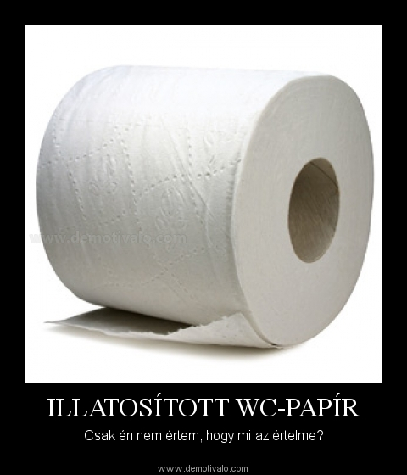
Viccek
Hogy hívják a hazai papírt?
Honlap.
De a viccet félre téve…..

Slide 4
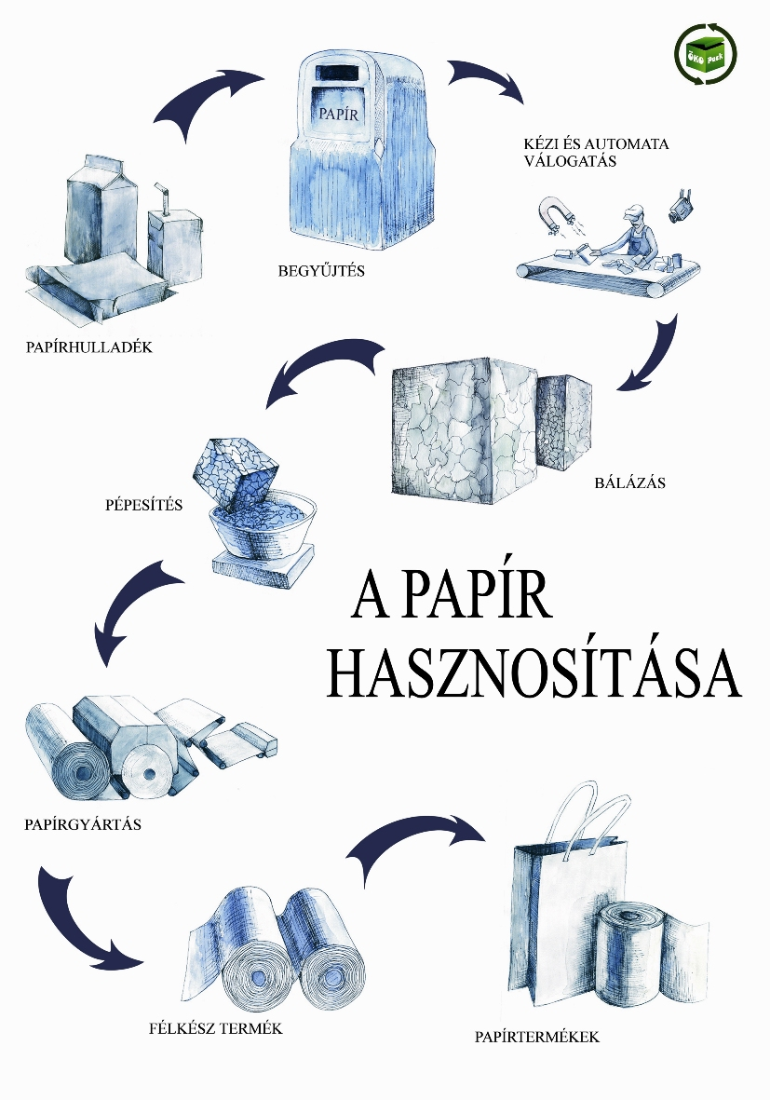
A papírhulladék fajtái és eredete
450 féle papír létezik
1 tonna papírhoz 3 tonna fát kell kivágni
A szelektíven gyűjtött papírból újrapapír készül

Slide 5
Elektronikus számla a postai csekk helyett
Az elektronikus számla olyan dokumentum, mely
tartalmazza a jogszabály által előírt adatokat
Az elektronikus számla legyen:
Hiteles
Sértetlen
Olvasható
Egyszerű, könnyen kezelhető
Korábbi számlák néhány kattintással elérhetők

Slide 6
Elektronikus képeslap postai helyett
Családtagjaidnak inkább ilyet küldj ünnepekkor üdvözlésképpen
Jól sikerült műveid akár meg is oszthatod
Facebookon
Instagramon
Viberen
Ilyet tudsz készíteni:
Ide kattints

Slide 7
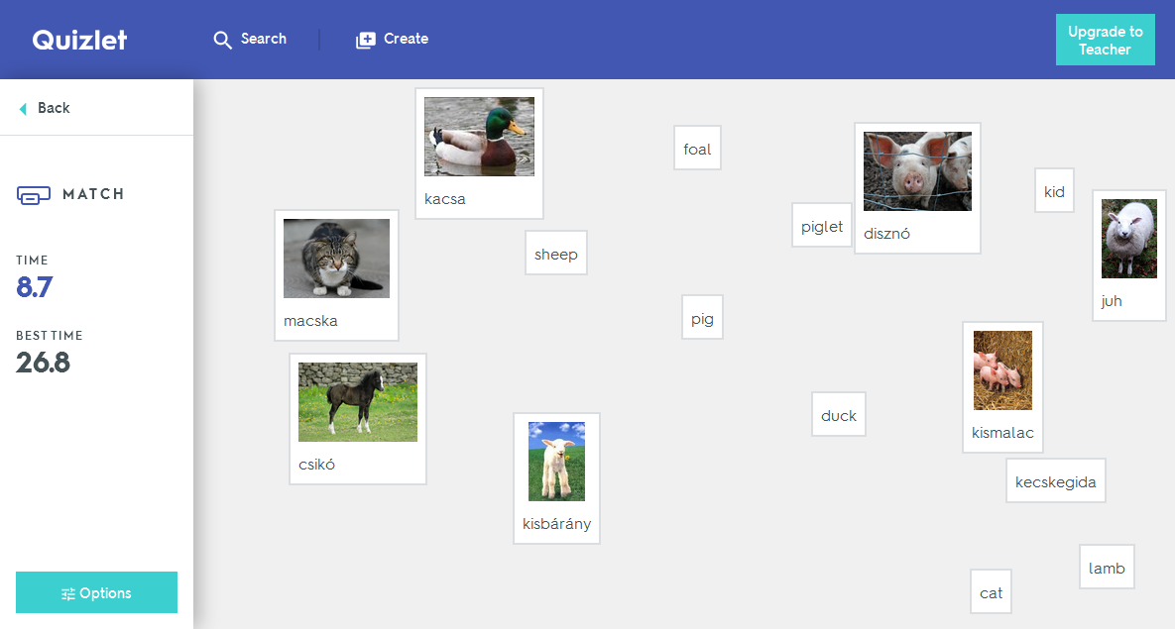
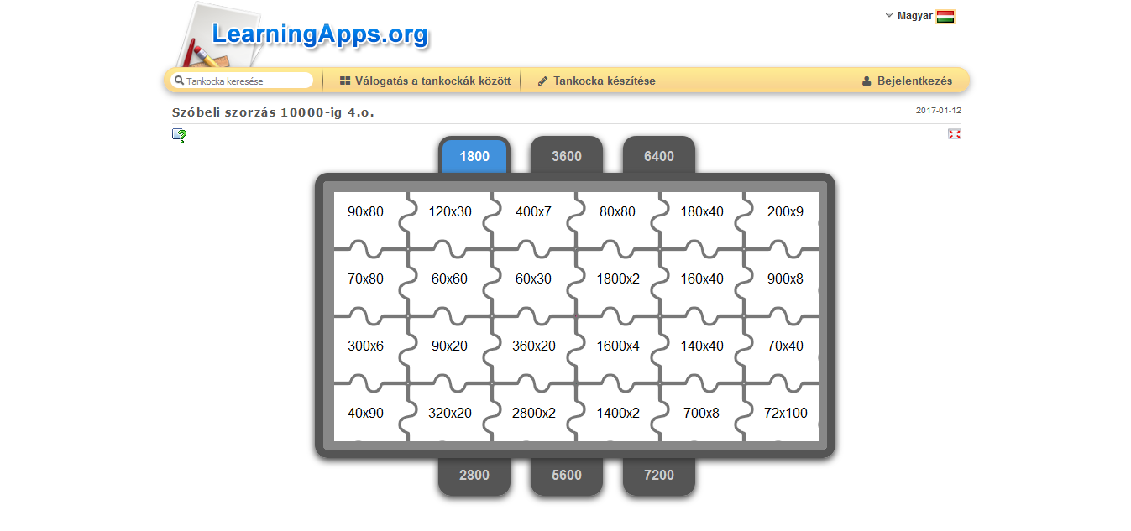
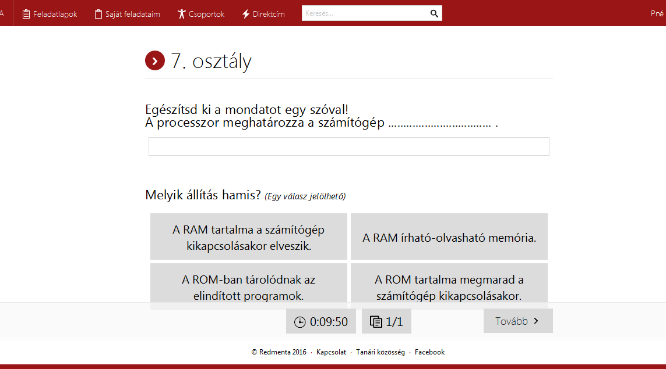
Online feladatok a tesztlapok helyett
Készíts saját feladatokat online
Például itt:
Learning apps – játékos feladatok (keresztrejtvény, kirakó, stb.)
Redmenta – tesztek
Quizlet – nyelvtanulás

Slide 8
Hangoskönyv könyv helyett
Nincs elég példány a könyvtárban a kötelező olvasmányból?
Töltsd le telefonodra, tabletedre a következő alkalmazást
Kötelező olvasmányok

Slide 9
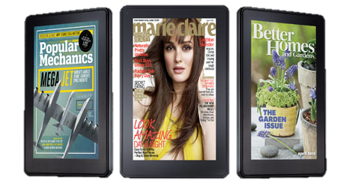
Könyvolvasó könyv helyett
Tanuláshoz, olvasáshoz
Kisebb helyen elfér, mint egy könyv
Megjegyzi, hol tartottunk az olvasásban
Mappákba rendezhető
Érintő képernyős

Slide 10
Online tananyag papír alapú helyett
Multimédiás elemek (hangok, képek)
Segíti a tanulást
Interaktív
Könnyebben elérhető
Például:
Sulinet
Gtportal

Slide 11
Internetes adattároló kinyomtatott papírok helyett
A rendszerezéssel töltött órák száma is csökken
A világ bármely pontjáról elérhető
Ingyenes tárhely
Például:
Google Drive
Dropbox
Onedrive

Slide 12
Online újságok a papír alapú helyett
Korlátlan adatbázis
Keresési lehetőség
Cikkek továbbküldési lehetősége
Képek, animációk
Olvasók fórumot indíthatnak
Gazdag linkgyűjtemény
Például:
Vas Népe

Slide 13
Tippek
Írjunk, nyomtassunk, fénymásoljunk két oldalra
Szerkesszük úgy az oldalakat, hogy az utolsó pár mondat ne csússzon át új lapra
Kis betűkarakter, szövegkicsinyítés
Az olvasatlan „reklámpostát", ingyenes katalógusokat mondjuk le
Az irodai „kávéfőző sarokban" papírtörlő helyett használjunk hagyományos textil konyharuhát

Slide 14
Mit tanultál?
Mit készítenek a szelektíven gyűjtött papírból?
Miből készül a papír?
Mit használhatunk postai csekk helyett?
Mit küldhetünk ismerőseinknek papír alapú képeslap helyett?
Mit használhatunk tesztlapok helyett?
Miket használunk könyvek helyett?
Mivel lehet érdekesebb egy tanóra?
Hol lehet könnyen tárolni az adatokat?
Milyen újságot olvass papír alapú helyett?

Slide 15
Források
http://www.piacesprofit.hu/cimkek/szamlatomb/
https://hu.wikipedia.org/wiki/F%C3%A1jl:K%C3%A9peslap.JPG
https://www.facebook.com/
https://www.instagram.com/
https://www.viber.com/hu/
https://mobilarena.hu/hir/audible_hangoskonyvek_lumia_modellekre.html
http://katedra.hu/online_nyelvtanulas/online-nyelvtanfolyam
http://legoptimalisabb.blog.hu/2011/09/29/az_egyszeru_e_konyv_olvaso_halala
http://bitport.hu/az-e-konyv-nem-segitett-kevesebbet-olvasunk-mint-ot-eve
http://www.eletoltes.hu/koobe-slightbook-hd
https://www.google.com/drive/
http://gapps.doctusoft.com/gsuite/
http://irodatunder.hu/tag/google-drive/
https://pixabay.com/hu/f%C3%A9rfi-olvas%C3%A1s-%C3%BAjs%C3%A1g-pap%C3%ADr-%C3%BCl%C3%A9s-37333/
http://www.telecentre-europe.org/projecttype/present/
https://alternatiba.eu/toulouse/villages-thematiques/dechets-et-recyclage/
http://hulladekboltermek.hu//gallery/Folyamatabrak/image_3.html
http://www.demotivalo.net/view/20345/illatositott-wc-papir

